Slide 1
Comprobar la autentificación de imágenes digitales.
Título propuesto del Proyecto
Por José Florentino Chavira Sánchez

Slide 2
Definición del tema
En la actualidad, los desarrollos tecnológicos en el campo de procesamiento de imágenes digitales son ampliamente utilizados en muchos ámbitos laborables. Así, existen herramientas de edición, tales como Photoshop, Freehand, etc., que permiten alterar o modificar una imagen; con ello, se puede ocultar fácilmente alguna información significativa o útil para hacer imágenes falsificadas digitalmente, las cuales son difíciles de reconocer su alteración a simple vista. Para dar solución a ello, se pueden analizar las imágenes digitales utilizando herramientas de dibujo forense como FotoForensic, Ghiro, Forensically y Jpegsnoop. Sin embargo, existen otras técnicas como es el Análisis de Niveles de Error (ELA), los Metadatos y las técnicas de Compresión JPEG para verificar la autenticidad e integridad de la imagen digital. Todo ello se ha convertido en algo importante, especialmente cuando las imágenes juegan un papel importante como fuente de información o evidencia en diferentes organismos sociales: tribunales, documentos financieros, uso médico, sector del transporte, etc

Slide 3
Objetivo General
Mediante la estimación de patrones de interpolación, detectar alteraciones en imágenes fotográficas.

Slide 4
Objetivos Específicos
1.-Hacer uso de las características extraídas de los bloques para después ejecutar pruebas estadísticas que ayuden a determinar los bloques que han sido modificados.
2.-Determinar el algoritmo que se ajuste a los requerimientos especificados.

Slide 5
Cronograma de Actividades
Actividad | Mes1 | Mes2 | Mes3 | Mes4 | Mes5 | Mes6
Recopilación información y Estado del Arte | XXXX
Patrones de interpolación | XXX | XXXXXXX
Experimentación de artículo relacionado |  | XXXXXXX
Desarrollo de artículo |  |  | XXXXXXX | XXXXXX
Escritura |  |  |  |  | XXXXXXX | XXXXXXX

Slide 6
Metodología
1.- Se exponen los antecedentes, planteamiento del problema, objetivo general, así como los objetivos específicos a cubrir.
2.- Se valora la factibilidad del planteamiento del problema y se generan propuestas.
3.-Se aborda el análisis de las diferentes propuestas encontradas, así como las herramientas que se encuentran inmiscuidas. a.- Análisis de otras investigaciones, técnicas y modelos. b.- Análisis de algoritmos matemáticos. c.- Consulta de personas expertas.
4.-Se prepara la información a través del modelo metodológico de minería de datos llamado CRISP DM, ya que puede ser predictivo y descriptivo.
5.- A partir de lo anterior se puede obtener datos nuevos para su análisis, obtener su confiabilidad, su correlación, agrupamiento
6.- Se realizan predicciones.

Slide 7
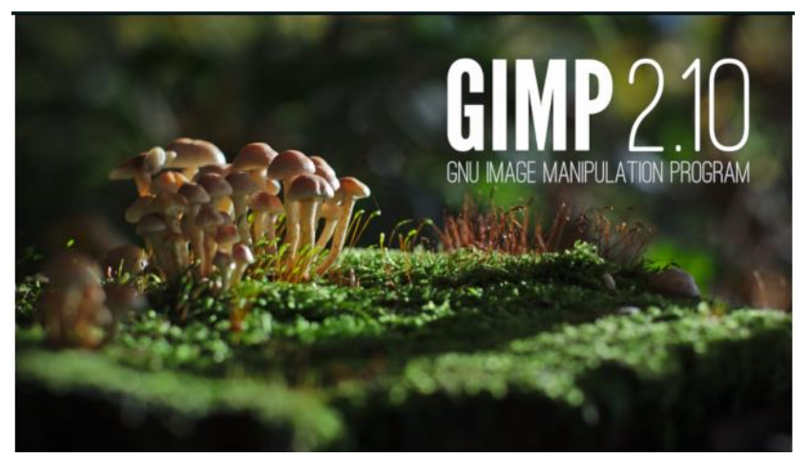
Existen programas para manipulación de imágenes(retoque fotográfico, composición de imágenes y creación de imágenes.)

Slide 8
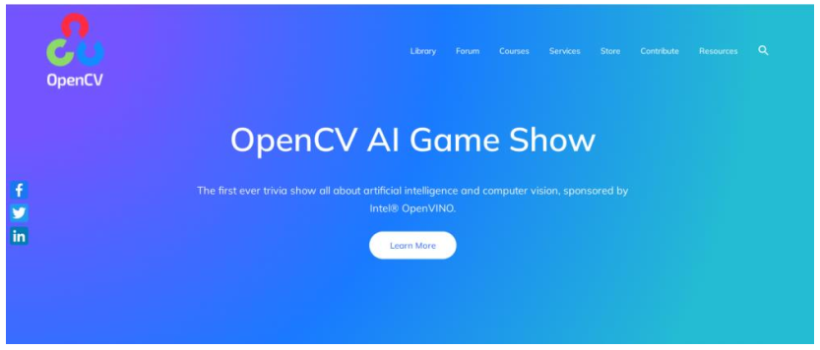
Herramienta para análisis, OpenCV-Python .-diseñada para resolver problemas de visión por computadora.

Slide 9
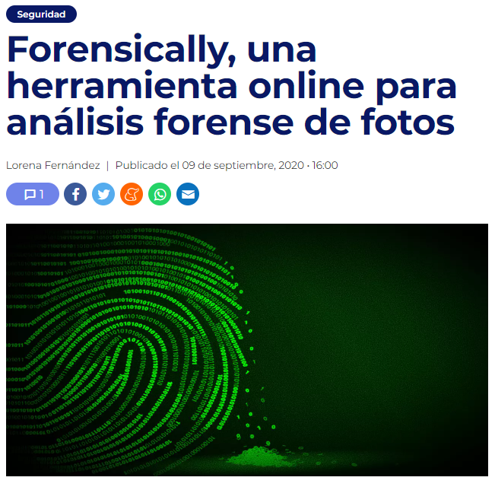

Slide 10
Resultados esperados
Se esperaría experimentar diferentes algoritmos de interpolación para identificar si una imagen en cuestión es verídica.

Slide 11
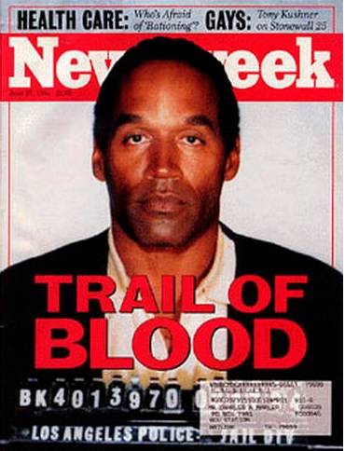
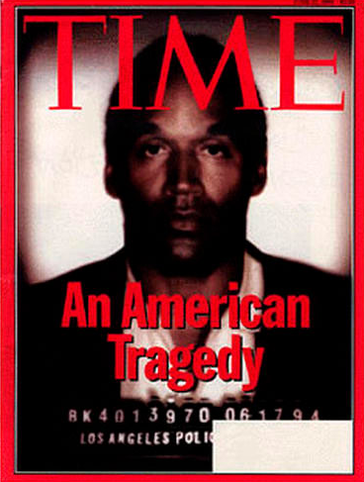

Slide 12
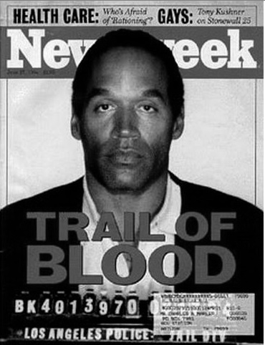
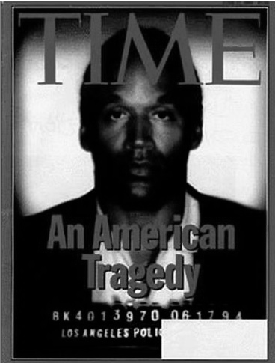
Convertida a escala de grises

Slide 13
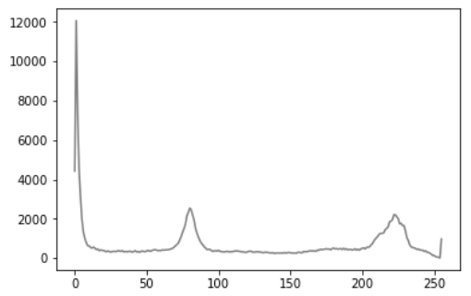
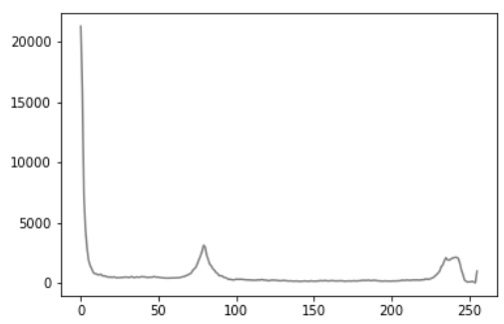
Histogramas

Slide 14
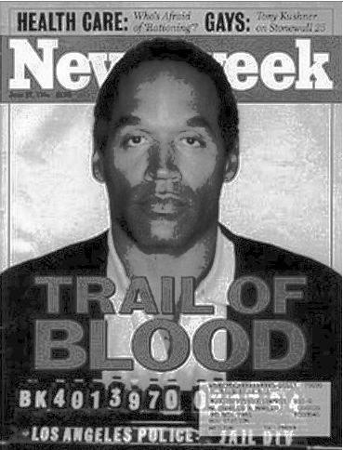
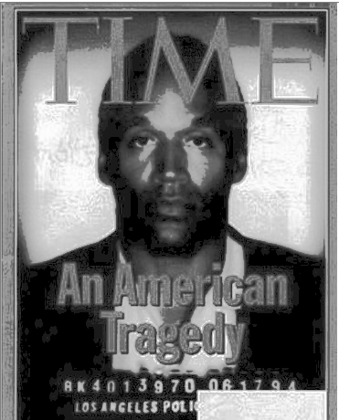
Ecualización de histograma

Slide 15
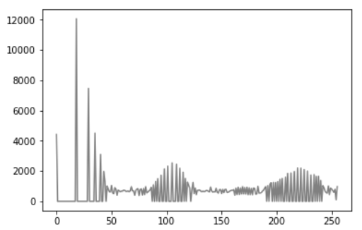
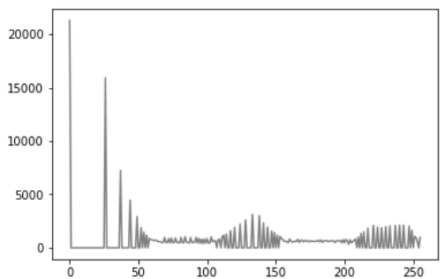
Ecualización de Histograma

Slide 16
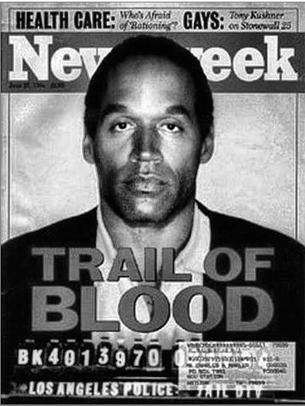
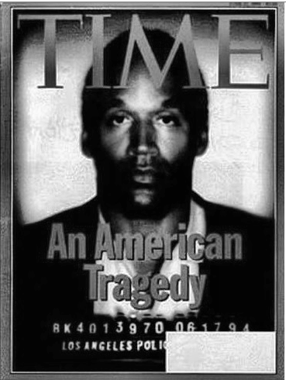
Filtro aplicado a la Ecualización de Histograma

Slide 17
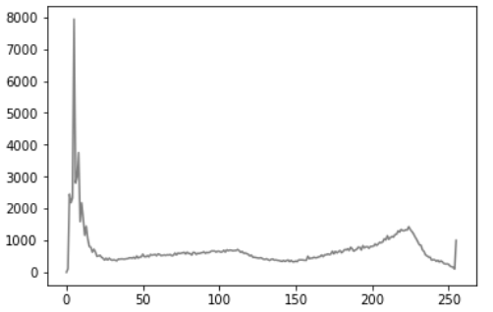
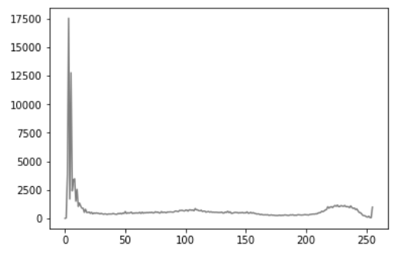
Histograma del Filtro aplicado a la Ecualización de Histograma

Slide 18
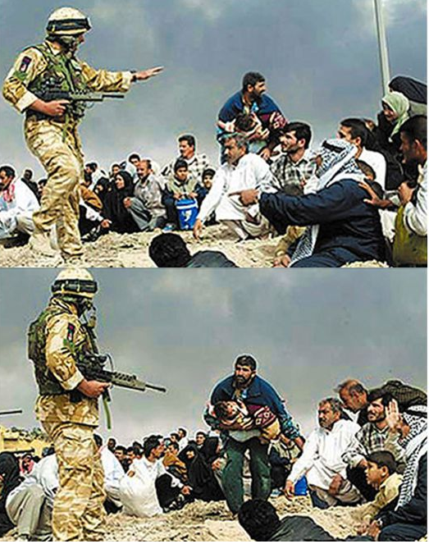

Slide 19
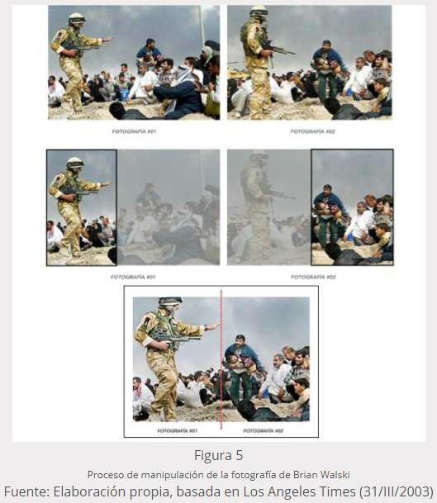

Slide 20
Conclusiones
Conocer las características de una imagen, va permitir clasificar u organizar esa información para aplicarle algún algoritmo para verificar si es auténtico. Este trabajo, me va permitir, más adelante proponer un proyecto en la institución donde laboro, comprobar, en primera instancia, si algún documento presentado fue alterado; si es el caso, solicitar información del mismo al lugar correspondiente.

